Slide 1
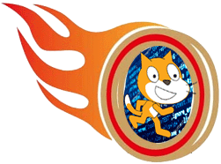
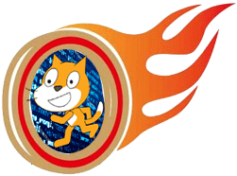





Python精灵模块创意编程之
微重力小球闯关

Slide 2
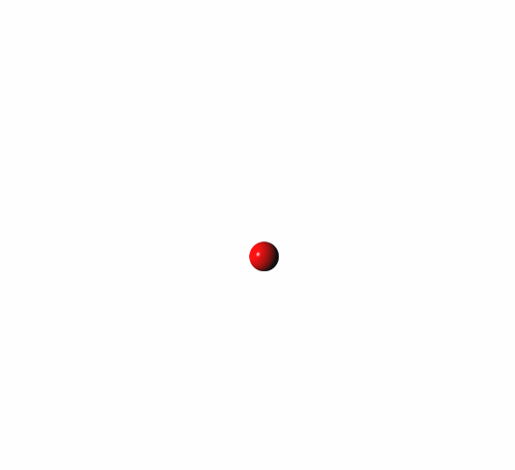
pip install sprites
微重力小球闯关
太空中的物体是失重状态，所以只要稍微给它施加力量，则它会朝这个力的前进方向以加速度移动。当力量消失后，由于没有阻力，所以物体会一直继续移动。
这个程序模拟的就是太空失重状态。程序运行后，按上下左右方向箭头移动小球。如果不松开按键，那么小球会一直加速，所以移动速度会很快，这样就非常容易撞到障碍物，这就需要小心翼翼地移动它，才能通关。

Slide 3
pip install sprites
三个关卡
本程序有三个关卡。每当进入一个关卡，方块，即障碍的数量与布局会改变。这是对应着三个列表实现的，名字分别是level1,level2,level3。这三个列表中存放的是一些坐标。如，level1的值就是下面这样的:
level1 = [(200,200),(-200,200),(0,0),(-220,-230),(220,-230)]。
level1、level2和level3三个列表又存放在levels中，设立了level_index这个变量用来指示关卡的索引号。如levels[0]表示第一关的所有方块的坐标。levels[1]表示第二关所有方块的坐标。通过判断小球是否有没有到达最右边，从而让level_index的值增加，如果它的值小于关卡数量，则切换到下一关，否则就是通关了。切换到下一关到底会做什么呢?下面是nextlevel函数的内容。

Slide 4
pip install sprites
接上...
def nextlevel(cors):
"""下一关布局"""
for x,y in cors:
sq = Sprite(shape='square',pos=(x,y),visible=False,tag='square')
sq.scale(4)
sq.randomcolor()
sq.show()
函数中的cors是一个列表，列表中的内容就是一些x,y坐标。在本程序中，它依次是level1、level2、level3。我们看到，每一关的方块的颜色是随机的。

Slide 5
pip install sprites
模拟太空失重状态
小球移动神似太空失重状态。这是由于给它设计了两个属性。一个是dx，表示水平速度。一个是dy表示垂直速度。当按了相应的键之后，它们的绝对值会一直增加，所以小球会加速移动。以下是相关代码:
while running:
# 按键检测
if upkey.down():ball.dy += 0.1 # 如果按了上方向箭头
if downkey.down():ball.dy -= 0.1 # 如果按了下方向箭头
if rightkey.down():ball.dx += 0.1 # 如果按了右方向箭头
if leftkey.down():ball.dx -= 0.1 # 如果按了左方向箭头
# 移动小球
ball.move(ball.dx,ball.dy) # 小球移动

Slide 6
pip install sprites
角色的collide_others命令
小球碰到了关卡中任一方块，闯关就失败了。这是使用collide_others命令实现的。它通进行分组的碰撞检测。这个命令的参数是标签。在本例中实现的是碰到所有标签为'square'的方块的任何一个，则闯关失败，以下是相关代码:
while running:
pass
ball.move(ball.dx,ball.dy) # 小球移动
碰到了 = ball.collide_others('square') # 如果碰到方块
if 碰到了:
[sq.remove() for sq in list(squares)]
running = False
info = '闯关失败！'

Slide 7
pip install sprites
游戏结果的设计
如果闯关失败，则名为info的值是‘闯关失败’，否则它的值是‘闯关成功’。当while循环退出后，实列化了一个叫tom的角色，它会说出结果，会显示10万秒。注意它的第三个参数，这表示这句代码运行后，会立即运行下一行代码。以下是最后几行代码:
ball.remove()
del(ball)
tom = Sprite(2) # 用于显示结果的角色
tom.saycolor('blue')
tom.saybordercolor('cyan')
tom.say(info,100000,False) # 异步显示10万秒
screen.mainloop()

Slide 8
pip install sprites
后续...
请自行阅读源代码，
再阅读本幻灯片。
这个小游戏是一个迷宫类型的游戏，每关的方块数量较少，并且也没有其它的道具。同学们可以放置一些金币，就变成了接金币小游戏了。

Slide 9



从小学编程
长大本领高
我是风火轮编程的形象人物。谢谢观赏！

